Slide 1
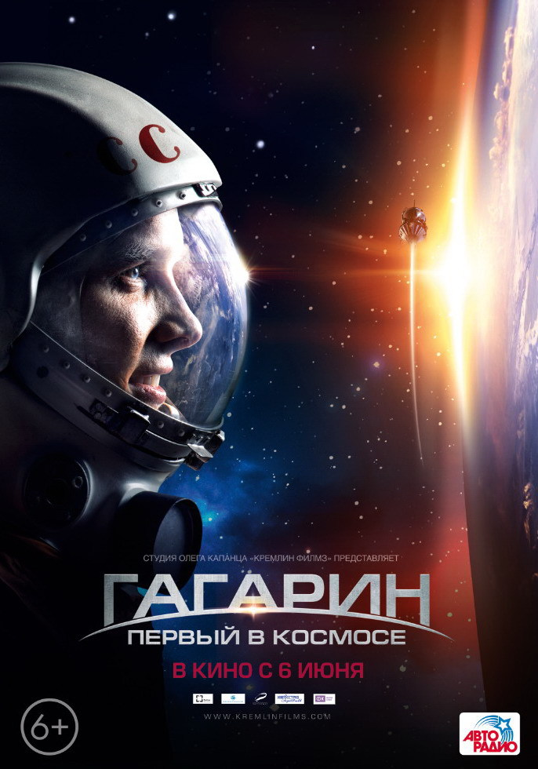
1934 – 1968 гг.

Slide 2
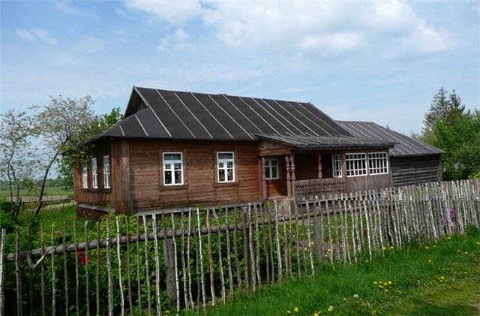
Родина Юры
Родился Юрий Гагарин в селе Клушино. И было это село недалеко от города Гжатска. А уж оттуда по железной дороге доезжали до старинного города Смоленска и до самой Москвы.
Только маленький Юрий Алексеевич не знал ни Москвы, ни Смоленска, ни Гжатска, а любил он залезать на крышу своей избы, чтобы посмотреть на дальние окрестности: разноцветные поля, светлые березовые рощи.
Правда, наблюдать за окрестностями у него получалось редко, потому что для каждого в семье была работа.

Slide 3
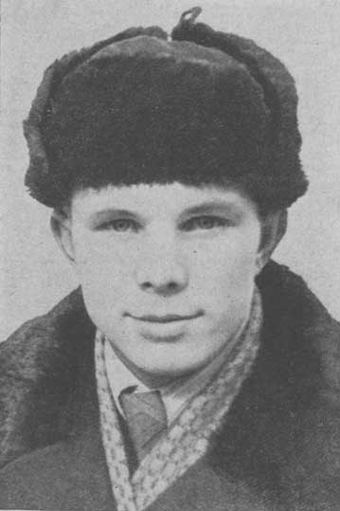
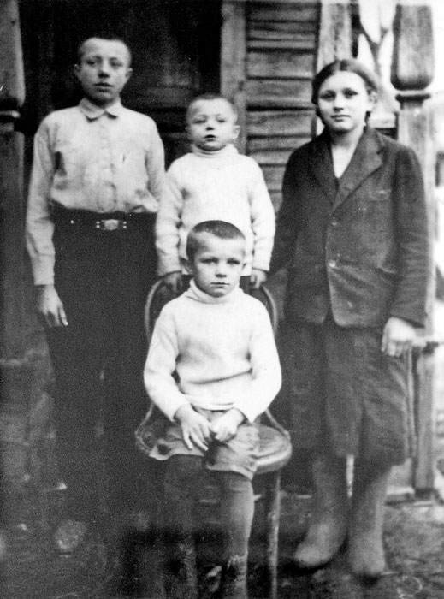
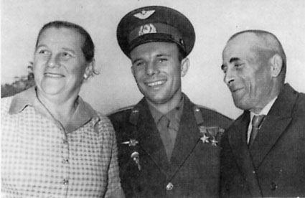
Семья
Отец, Алексей Иванович, строил дома. Мама, Анна Тимофеевна, заведовала молочной фермой и растила детей: старших – Валентина, Зою, Юру и младшего сына Борю.
Маленький Юра помогал ей воспитывать Борю, а еще у него было задание после каждой еды помыть за всеми посуду.

Slide 4
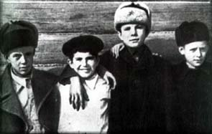
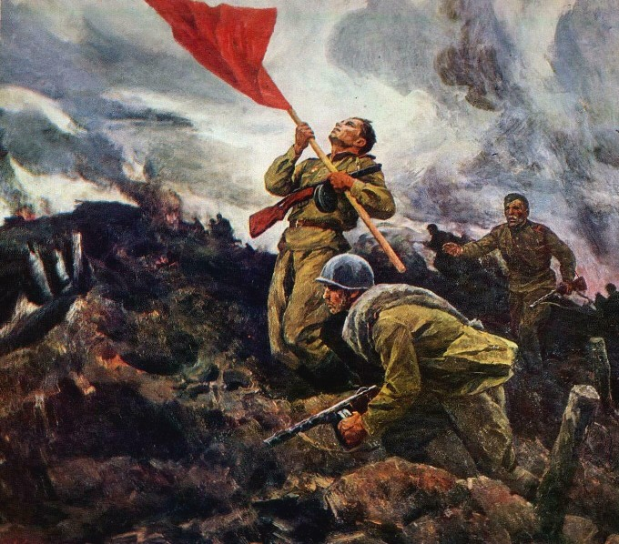
Война
Началась война. Отца Юры на войну не взяли, т.к. он был хром на одну ногу.
Когда немцы вошли в село, они выгнали семью маленького Юры из дома. И пришлось им вырыть в огороде землянку.
А потом, когда Красная Армия набрала силы и враги стали отступать, немецкий офицер приказал схватить брата и сестру Юрия Алексеевича и отправить их в Германию на работы.
Но им скоро удалось бежать. Старший брат даже стал танкистом и воевал до Победы. А сестра Зоя была медсестрой в военной ветеринарной части, лечила раненых лошадей.
А уж после войны, после Победы, вся семья соединилась.

Slide 5
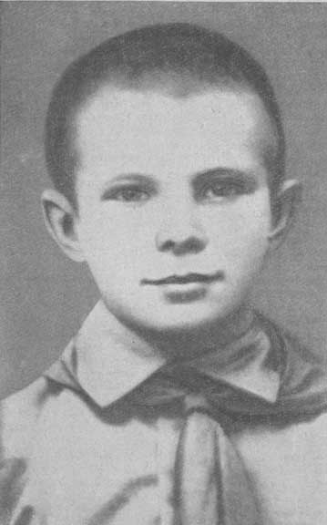
Школа
После войны семья Гагариных переехала в город.
Юре было одиннадцать лет, а он даже первый класс не закончил.
Скоро Анна Тимофеевна узнала, что есть в городе педагогический техникум, где открыли два третьих класса для детей, которым было и по 10, и по 13 лет. Только они из-за войны не могли учиться в школе.
После войны трудно было народу. Была разруха, голод, но дети учились изо всех сил.
К концу года, третьеклассник Юра Гагарин стал лучшим учеником. При этом во втором классе он так и не учился, и в первом – тоже лишь месяц.

Slide 6
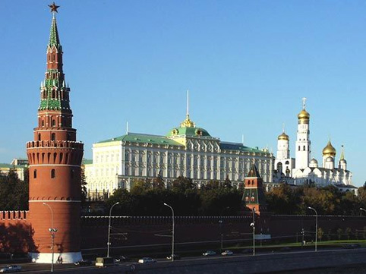
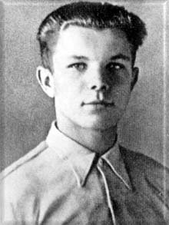
Москва
В школе Юра записался сразу во все кружки
А однажды он узнал, что из Гжатска можно на поезде съездить в Москву. Собрав компанию друзей, он вместе с ними на крыше вагона доехал до столицы.
Тогда Юра впервые увидел Москву, ее улицы, купола церквей, Красную Площадь.

Slide 7
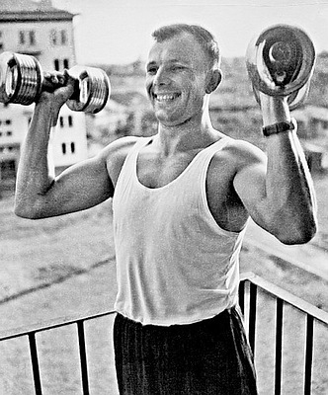
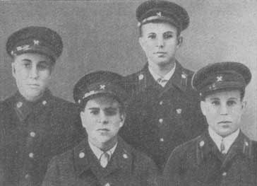
Помощь семье.
Семья жила трудно и, он хотел помочь своей семье.
Юра оставил школу и поехал в другой город получать собственную профессию.
Профессию тогда такие школьники получали в ремесленном училище. Ребята жили в общежитии, им давали бесплатную одежду, бесплатно кормили.
Юра просыпался раньше всех, делал зарядку. Днем сидел на занятиях в училище, а потом бежал в вечернюю школу. И училище, и седьмой класс он закончил на «отлично».
А потом был индустриальный техникум в Саратове, где он стал лучшим студентом.

Slide 8
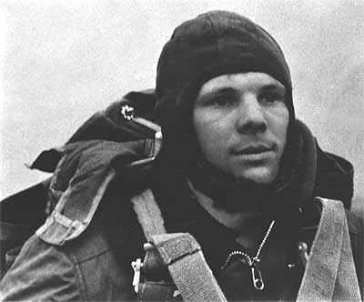
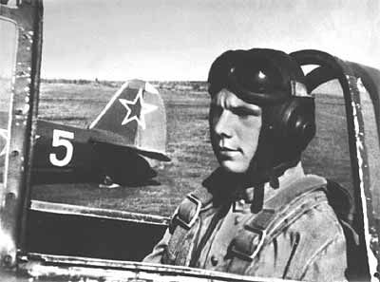
Аэроклуб
На краю города Саратова, куда нужно было ехать и ехать, располагалось летное поле, с которого поднимались в воздух настоящие самолеты. Это был аэроклуб. В аэроклуб принимали только после десятого класса. Но Юра Гагарин сумел уговорить начальство аэроклуба принять его.
Так в 1955 году будущий космонавт и закончил одновременно не только индустриальный техникум, но и школу пилотов при аэроклубе.

Slide 9
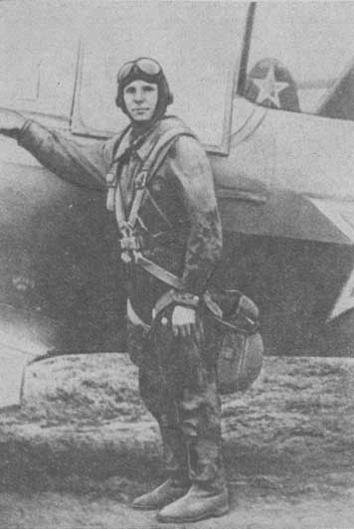
Авиационное училище
После техникума Юрий Алексеевич поехал в Оренбург. Там было военное авиационное училище, где готовили летчиков истребителей. Его приняли сразу, ведь к этому времени он выполнил почти двести полетов на самолете ЯК-18.

Slide 10
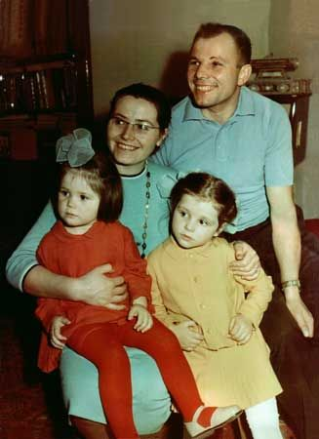
Семья
27 октября 1957 года Юрий Гагарин женился
на Валентине Ивановне Горячевой, которая стала его верным соратником на многие годы.
В их семье выросли две дочери – Елена и Галина.

Slide 11
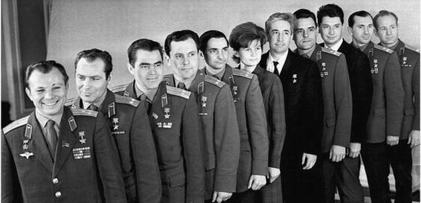
Мечта о космосе
Юрий Алексеевич Гагарин написал командованию рапорт о том, что хочет стать космонавтом.
К тому времени он был летчиком-истребителем. Летал на реактивных самолетах и не знал, что похожие заявления в Москву послали многие люди. Была создана специальная комиссия, которая должна была выбрать самых здоровых, самых надежных, самых смелых, а самое главное – самых надежных и смелых. Самым пригодным для первого полета в космос был признан Юрий Алексеевич Гагарин.

Slide 12
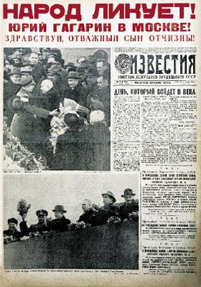
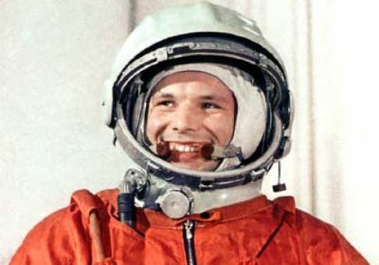
Первый в мире полет в космос
12 апреля 1961 года был совершен первый полет в космос. Первым космонавтом был Юрий Алексеевич Гагарин. Он совершил первый в мире космический полет. В этот день люди выбегали на улицы, обнимались от счастья точно также, как обнимались в день Победы в Великой войне. Это была настоящая победа! Только победа не оружия, а человеческого разума. С тех пор имя первого космонавта, его улыбка известны каждому человеку на нашей планете.

Slide 13
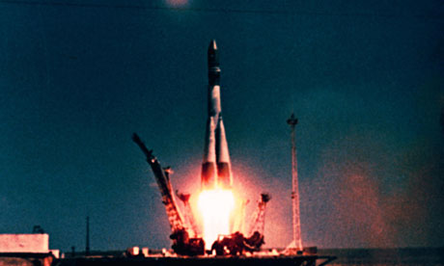
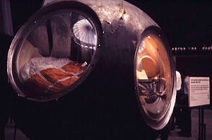
Старт корабля «Восток-1» был произведён в 09:07 12 апреля 1961 года по московскому времени с космодрома Байконур. Выполнив один оборот вокруг Земли в 10:55:34 на 108 минуте, корабль завершил плановый полёт (на одну секунду раньше, чем было запланировано). Позывной Гагарина был «Кедр». Из-за сбоя в системе торможения спускаемый аппарат с Гагариным приземлился не в запланированной области в 110 км от от Сталинграда, а в Саратовской области, недалеко от города Энгельса.

Slide 14
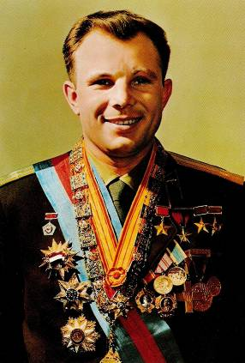
Награды
За этот подвиг Юрию Гагарину было присвоено звание
Героя Советского Союза,
а день полета в космос был объявлен праздником –
Днем космонавтики.

Slide 15
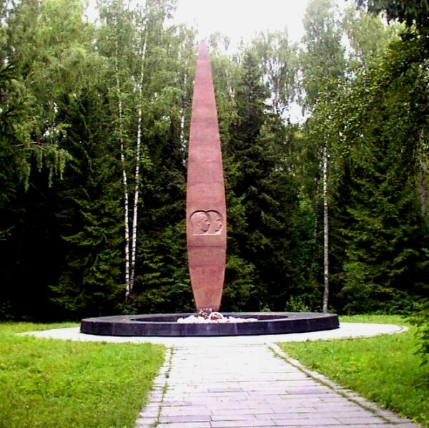
Гибель
27 марта 1968 года
Юрий Алексеевич Гагарин погиб при невыясненных обстоятельствах вблизи деревни Новосёлово Киржачского района Владимирской области
во время одного из тренировочных полётов вместе с военным лётчиком В. С. Серёгиным.
Обелиск на месте гибели лётчиков

Slide 16
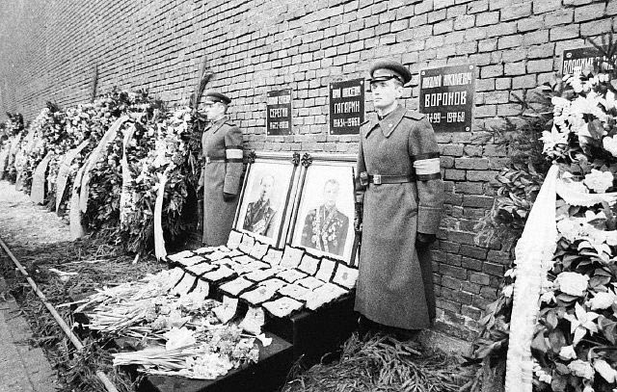
Похоронен Юрий Гагарин у Кремлёвской стены
на Красной площади.

Slide 17
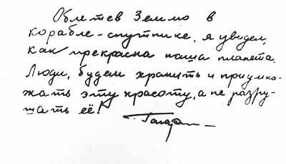
Исторические слова Юрия Алексеевича Гагарина

Slide 18
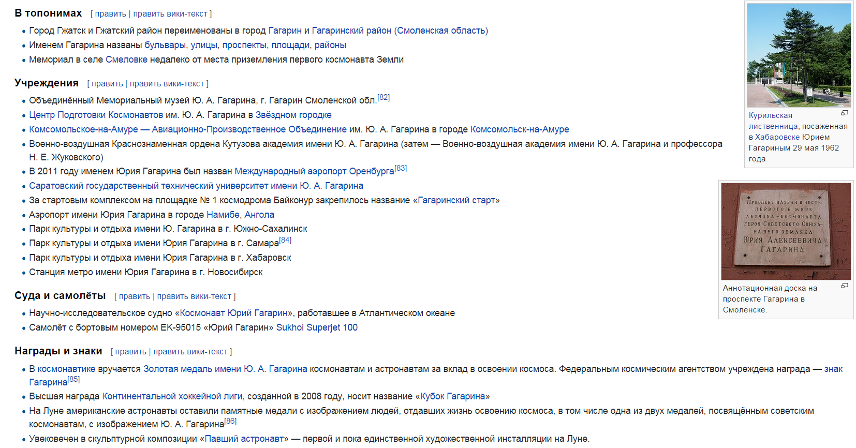
Память
Память

Slide 19
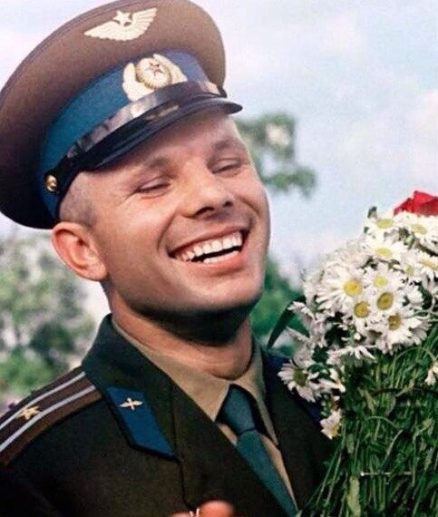
Спасибо за внимание!

